Slide 1
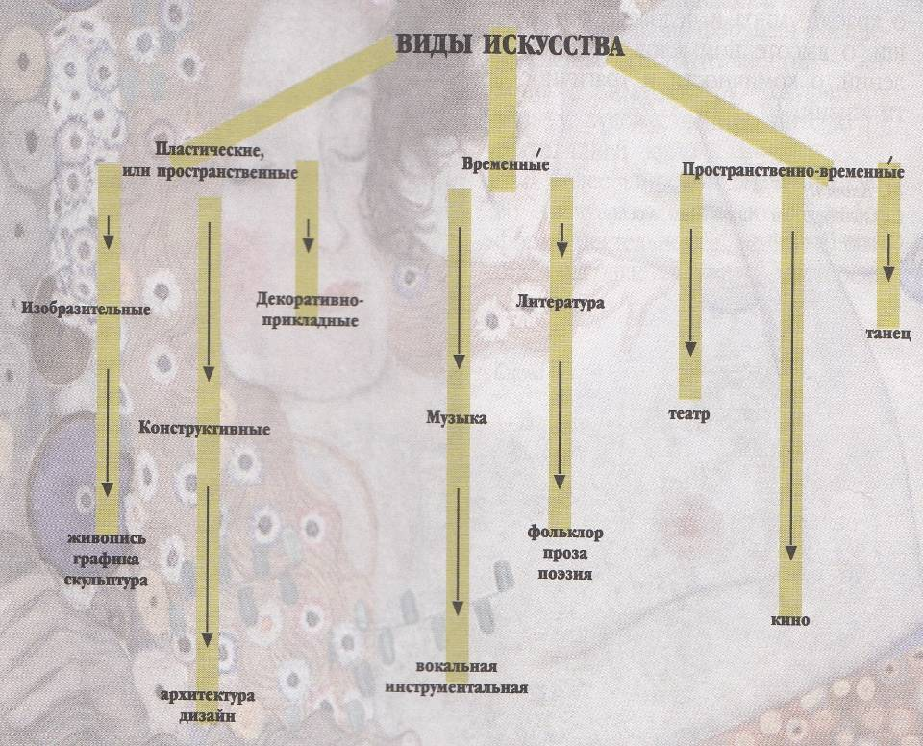

Slide 2
Искусство помогает людям обратить
внимание на то, что в обыденной жизни они сами не всегда видят.
Онокак бы открывает привычные вещи и явления с иной стороны.

Slide 3
Создание проблемной ситуации.
Искусство.
Знания

Slide 4
Какие знания дает искусство?
Задание: Выявить поблему
знания, прошлое, искусство, наука, воплощение, будущее, реальность

Slide 5
ПРОБЛЕМА:
Знания, полученные в прошлом в разных видах искусства, нашли своё научное подтверждение в будущем.
ЦЕЛЬ:
Выявить и исследовать научные знания в искусстве

Slide 6
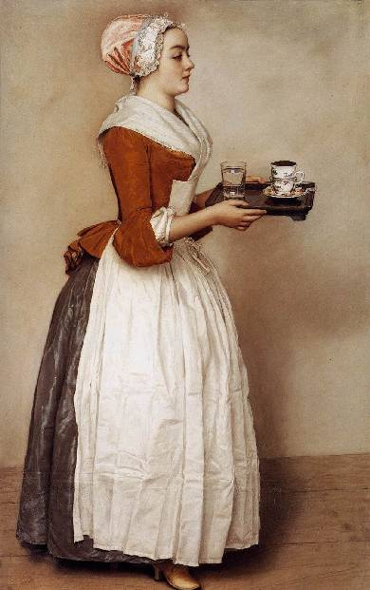
Лиотар «Шоколадница»

Slide 7
Художник XVIII в. Жан Этьен Лиотар
картина «Шоколадница»
В истории человечества искусство не раз открывало знания , имеющие научное значение. Например, художник XVIII в. Жан- Этьен Лиотар в картине «Шоколадница» разложил свет по законам, в то время еще неизвестным физике.
Картина "Шоколадница" отличается законченностью в каждой детали, к которой постоянно стремился Ж.-Э. Лиотар. Искусствовед М. Алпатов считает, что "в силу всех этих особенностей "Шоколадница" может быть отнесена к чудесам обмана зрения в искусстве, вроде тех гроздей винограда в картине знаменитого древнегреческого художника, который пытались клевать воробьи". После условности и манерности некоторых мастеров XVIII века почти фотографическая точность картины Ж.-Э. Лиотара производила впечатление откровения.

Slide 8
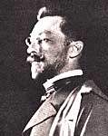
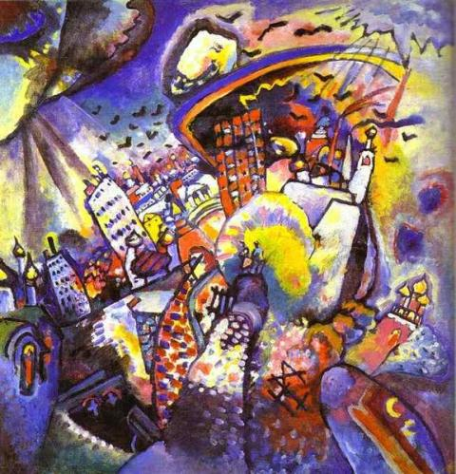
Василий Кандинский
В 1918 Василий Кандинский издал автобиографическую книгу "Ступени". Активно включился в общественную и гуманитарно-исследовательскую деятельность, входил в состав Наркомпроса, Института художественной культуры (Инхук) и Российской академии художественных наук (РАХН), преподавал в Высших художественно-технических мастерских (Вхутемас), однако, не приняв коммунистическую идеологию, навсегда покинул Россию в 1921 году.
В абстрактных картинах усиливается геометризация отдельных элементов, причиной чему, во-первых, собственный процесс упрощения, а во-вторых - авангардистско-художественная атмосфера Москвы того времени.
Москва, 1916 г.

Slide 9
Василий Кандинский
Художник В. Кандинский разработал теорию влияния цвета на эмоции человека,
приблизился к решению задач современной психологии .

Slide 10
Теория Кандинского.
При построении цветовых гармоний необходимо помнить:
каждый конкретный цвет на изобразительной плоскости всегда вступает во взаимодействие с окружающими его цветами и оказывает на них определенное влияние;
каждый цвет самостоятелен сам по себе и имеет свой тип движения на плоскости. Здесь необходимо обратиться к монографии В. Кандинского
"Язык красок", где автор исследует движение и равновесие цветов на примере четырех пар цветовых контрастов
« В жизни цветов существует два типа контрастов:
холод или тепло цвета определяет его склонность к светлому или темному
Каким-то необъяснимым образом цвета связаны с нашим жизненным настроем.

Slide 11

Из книги Кандинского
«О духовном в искусстве»
«Цвет – это клавиши; глаз – молоточек;
душа – многострунный рояль.
Художник есть рука, которая посредством того или иного клавиша приводит в вибрацию человеческую душу.
Гармония красок может основываться только на принципе целесообразного затрагивания человеческой души».

Slide 12
Соотнесите цвета и понятия
Красный
Синий
Зелёный
Жёлтый
Белый
Чёрный
Чистота
Скорбь
Огонь
Свет
Бесконечность
Плодородие

Slide 13
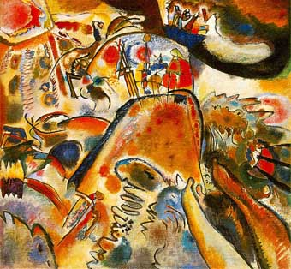
Теория восприятия цвета:
Красный цвет — теплый, раздражающий, стимулирует работу мозга, эффективен при меланхолии и плохом настроении.
Оранжевый цвет стимулирует чувства и слегка ускоряет пульс, но не увеличивает кровяное давление, создает чувство благополучия и радости, поднимает аппетит.
Желтый цвет активизирует работу мозга, эффективен при восприятии в течение небольшого количества времени при умственной недостаточности, поднимает настроение.
Маленькие удовольствия
Импровизация

Slide 14
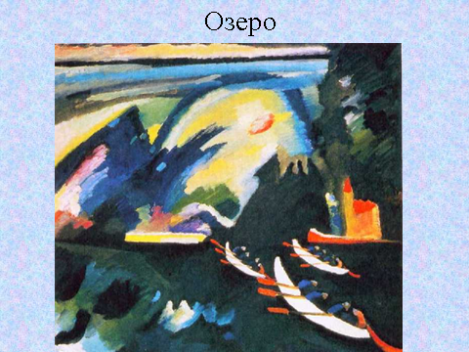
Зеленый цвет успокаивающе влияет на нервную систему и зрение, уменьшает боль, снимает раздражительность, усталость, снижает кровяное давление, ослабляет мигрень.
Голубой цвет — антисептический, снимает боль. Однако при слишком длительном воздействии вызывает угнетенность и усталость.
Синий цвет успокаивает, усыпляет, расслабляет мышцы. Эффективен при бессоннице, нервных и физических перегрузках.

Slide 15
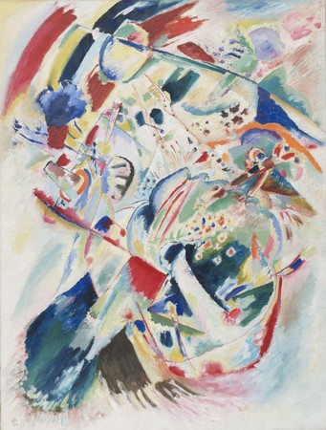
Фиолетовый (пурпурный) цвет благоприятно воздействует на сердце, легкие и кровеносные сосуды, увеличивает выносливость ткани.
Нежно-розовый цвет оказывает мощное седативное (успокаивающее) воздействие. Снимает стрессы, благотворно влияет на нервную систему ребенка.

Slide 16
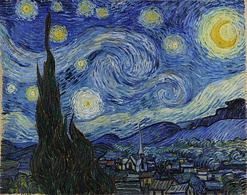
Винсент Ван Гог

Slide 17
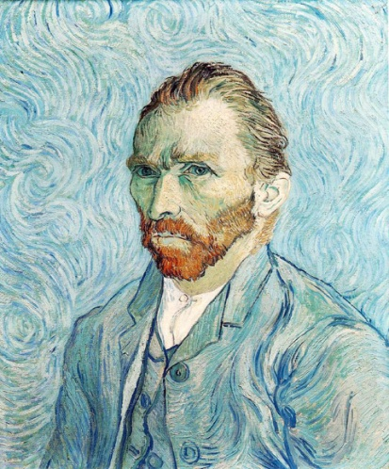
Винсент Ван Гог
Ученые, оцифровавшие и математически рассчитавшие произведения французского художника В.Ван Гога, утверждают, что он обладал уникальным даром видеть то, что простым смертным на дано, - воздушные потоки. Своеобразная, будто закольцованная манера письма художника, как выяснилось, не что иное, как распределение яркости, соответствующее описанию турбулентного потока, теория которого была разработана великим математиком А. Колмогоровым лишь к середине XХ века. Ученые, объяснив явление турбулентности, решают серьезную проблему в авиации: ведь сегодня причиной многих воздушных катастроф становится именно турбулентность.
Звездная ночь, 1889 г.

Slide 18
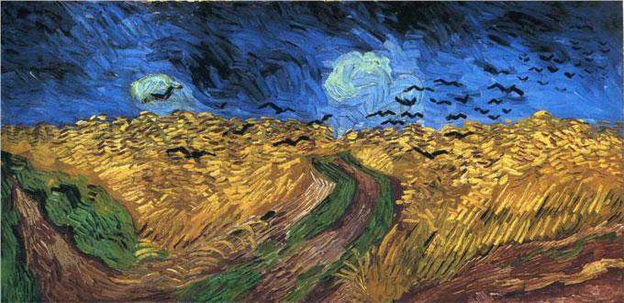
Винсент Ван Гог
Вороны над
пшеничным полем,
1890 г.
Живописец Винсент Ван Гог, пребывавший в сумеречном состоянии рассудка и находившийся под опекой психиатра, выйдя с мольбертом на этюды и выбрав в качестве натуры заурядный сельский вид у церкви с кладбищем, создал свой шедевр «Вóроны над пшеничным полем». Небольшое полотно (находится в амстердамском Музее Ван Гога), выполненное напряженными густыми и резкими мазками, с черными птицами, обрушившимися из грозовой синевы неба на слепящее золото растревоженных хлебов, было последней работой мастера. На следующий день голландский художник смертельно ранил себя из револьвера.

Slide 19
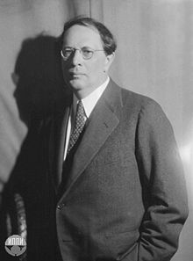

Алексей Толстой
«Гиперболо́ид инженера Гарина» — фантастический роман, завершённый к 1927 году.
На создание этого романа А. Н. Толстого вдохновил завораживающий образ конструкции Шуховской башни, построенной в 1922 г. в виде уходящих в высоту секций-гиперболоидов. По словам автора первая часть романа — авантюрная, вторая — героическая, а третья — утопическая.
Русский учёный-физик Пётр Петрович Гарин изобретает новый вид оружия (тепловой луч огромной мощности) и захватывает необитаемый остров в Тихом океане, где с помощью гиперболоида, аппарата, испускающего тепловой луч, начинает добычу золота из ранее недосягаемых недр Земли. Получив доступ к неограниченным запасам золота, Гарин подрывает «золотой паритет», скупает промышленность США и становится диктатором под именем Пьер Гарри. Но вскоре его диктатура рушится в результате захвата гиперболоида группой революционеров, возглавляемых сотрудником уголовного розыска Шельгой, а затем всеобщего восстания рабочих.

Slide 20
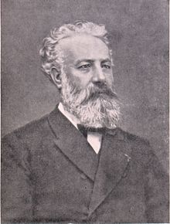
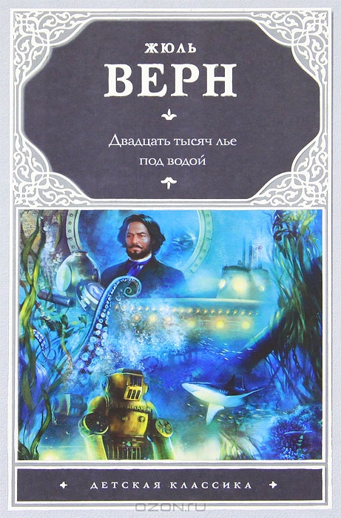
Французский писатель-фантаст
XIX в. Жюль Верн
20 000 лье под водо́й — классический научно-фантастический роман, впервые опубликованный отдельным изданием в 1870 г.. Он повествует о выдуманном капитане Немо и его подводной лодке «Наутилус» со слов одного из его пассажиров, профессора Пьера Ароннакса.
Название романа относится к расстоянию, пройденному под поверхностью моря, а не к глубине погружения, поскольку 20 000 льё — это примерно 2 экватора Земли. Наибольшая глубина, упоминаемая в книге, — 4 лье (в реальности такой глубины на Земле не существует: 4 лье равняется примерно 22 километрам — почти вдвое глубже Марианской впадины, самого глубокого места на планете).

Slide 21
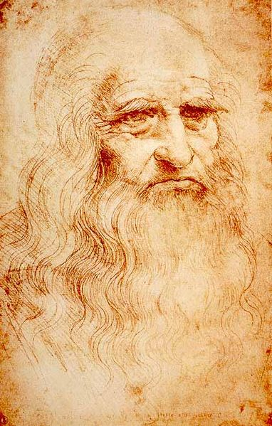
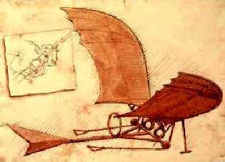
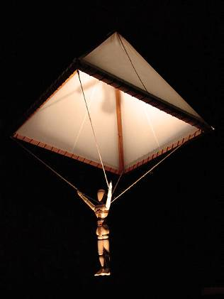
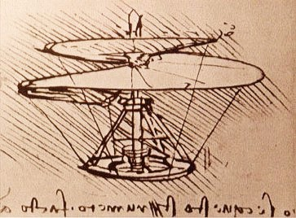
КТО ЭТО?

Slide 22
Какие знания даёт искусство?
Художник XVIII в. Жан Этьен Лиотар в картине«Шоколадница» разложил свет по законам, в то
время еще неизвестным физике
Французский писатель-фантаст XIX в. Жюль Верн
«20 тысяч лье под водой» предсказал появление подводной лодки
Художник Винсент Ван Гог
утверждают, что он обладал уникальным даром видеть то,
что простым смертным не дано, — воздушные потоки
Художник В. Кандинский,
разработав теорию влияния цвета на эмоции человека, приблизился к решению задач современной
психологии и артерапии (исцеления искусством)

Slide 23
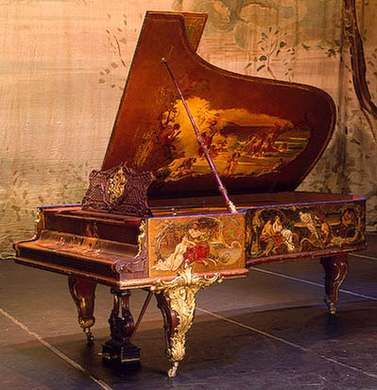
Предсказания в искусстве

Slide 24
Что же помогает людям
предугадывать события?
Это качество может быть только у людей
с хорошо развитым образным мышлением.
Поскольку художественное мышление лучше,
чем у других людей, развито у художников,
композиторов, писателей — людей,
чьей профессией является творческое
достраивание реальности, именно они чаще
всего и делают удивительные прогнозы,
которые часто через какое-то время
сбываются.

Slide 25
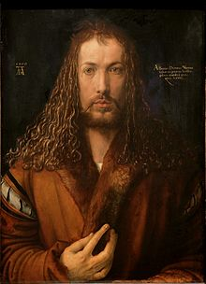
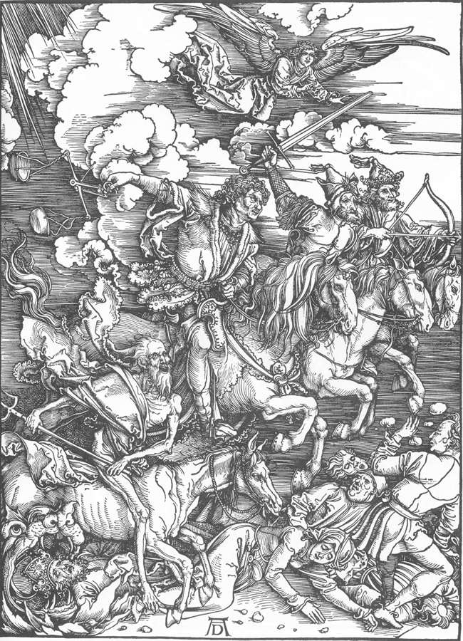
Альбрехт Дюрер
Четыре Всадника, 1497-1498 г.г.
В данной интерпретации образ первого всадника меняется с Завоевателя на Мор (чума/болезнь), отделяемый, в свою очередь, от Смерти.^{[24]} Итак, первым из всадников появляется Мор, скачущий на белом коне. За Мором следует Война на кровавом коне и с огромным мечом. С Войной, в связи с массовыми разрушениями и мором, приходит Голод. Голод жирный, но скачет на дряхлом черном коне, олицетворяя обжорство и голод соответственно. И с голодом грядет Смерть. Его конь бледен. За ним следует Ад, поглощающий все оставшиеся души.^{[25]}
На этой интерпретации чаще всего базируются образы четырех всадников апокалипсиса

Slide 26
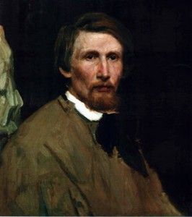
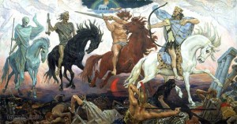
Виктор Васнецов
Воины Апокалипсиса, 1887 г.
«Четыре всадника Апокалипсиса» — термин, описывающий четырёх персонажей из шестой главы Откровения Иоанна Богослова, последней из книг Нового Завета.
Клерикалы до сих пор расходятся во мнениях, что именно олицетворяет каждый из всадников, однако их часто именуют Завоеватель (Антихрист (чума, болезнь), Война, Голод и Смерть. Бог призывает их и наделяет силой сеять святой хаос и разрушение в мире. Всадники появляются строго друг за другом, каждый с открытием очередной из первых четырёх из семи печатей книги Откровения.

Slide 27
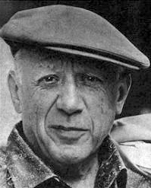
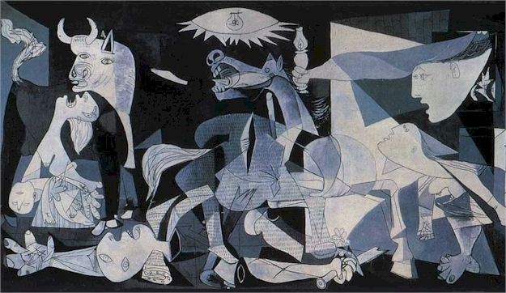
Пабло Пикассо
Герника, 1937 г.
Причиной создания «Герники» Пикассо стала бомбардировка города страны басков — Герники во время Гражданской войны в Испании в 1937 году.
На Всемирной выставке в Париже Пикассо представил свою картину широкой аудитории. Датский художник-карикатурист Херлуф Билструд считал «Гернику» самым значительным антивоенным произведением. Он писал: «Люди моего поколения хорошо помнят, как фашисты подвергли садистской бомбардировке город Гернику во время гражданской войны в Испании. Художник показал зверское лицо войны, отражение той страшной действительности в абстрактных формах, и она по-прежнему в нашем антивоенном арсенале». Эта картина как нельзя лучше передаёт всю трагичность бессердечия людей.

Slide 28
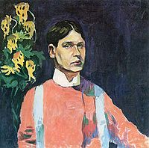
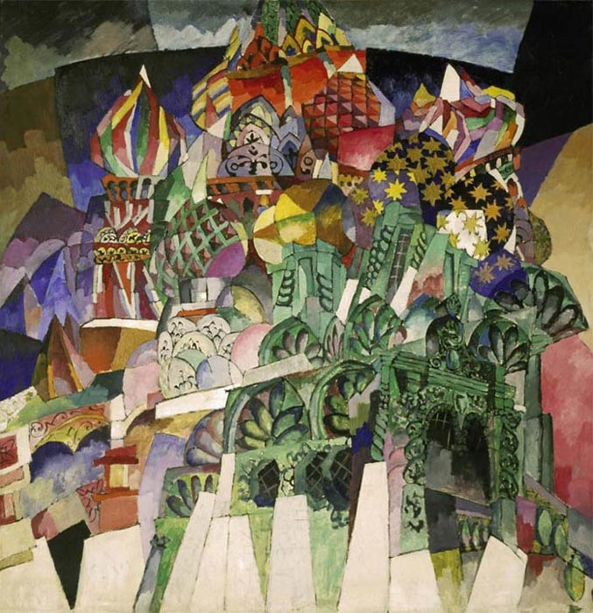
Аристарх Лентулов
Василий Блаженный, 1913 г.
Художник демонстрирует публике необычный стиль городского пейзажа, основным звеном которого стал древнерусский храм. Праздничный мажорный колорит в совокупности с кубистической трактовкой формы придают историческому памятнику мощное национальное звучание.
Лентулов расчленяет архитектурные элементы храма Василия Блаженного на отдельные красочные фрагменты, которые формируют своеобразное динамичное мозаичное панно. Совмещение различных точек зрения, используемое мастером, добавляет полотну динамизма. Однако "портрет" храма остается узнаваемым. Лентулов балансирует на грани беспредметности и фигуративности.

Slide 29
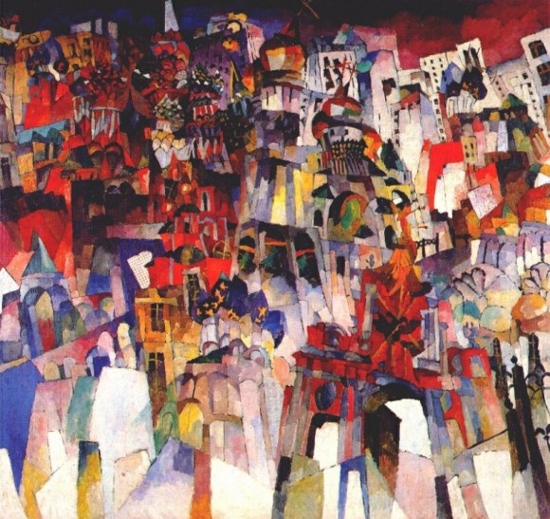
Аристарх Лентулов
Москва, 1913 г.
Невиданные, фантастические силы сдвигают устоявшиеся формы и понятия, хаотичное смешение цветов передает калейдоскопические, хрупкие, распадающиеся на бесчисленные элементы изображения города и отдельных сооружений. Все это предстает перед зрителями как двигающийся, мерцающий, звучащий, эмоционально насыщенный мир. Широкое использование метафоры (сравнение с другим предметом по общему признаку) помогает художнику обычные вещи превращать в яркие обобщенные образы.

Slide 30
1.Дайте свою трактовку идеи картины Б. Кустодиева «Большевик». Сравните картины Б. Кустодиева «Большевик», «Купец», «Портрет Шаляпина». Какой прием является типичным, характерным для стиля художника? Что хотел художник выразить в своих картинах? Выразите свое суждение о художественных образах картин.
2. Рассмотрите картину К. Юона «Новая планета». Дайте интерпретацию идеи этой картины с позиции человека сегодняшнего дня.
3. Составьте презентацию на тему «Колокольные звоны России» (творчество М.Глинки, М. Мусоргского, С. Рахманинова, Г. Свиридова, В. Гаврилина, А. Петрова).

Slide 31
Функции искусства
Искусство выполняет функции:
эстетическую;
познания действительности;
общественного преобразования;
предвосхищения событий;
воспитания личности;
внушения ценностей;
служит средством социальной коммуникации и
доставляет наслаждение.

